Slide 1
Развитие проростков
Урок презентация по биологии для учащихся 5 классов.

Slide 2
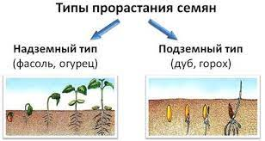

Slide 3
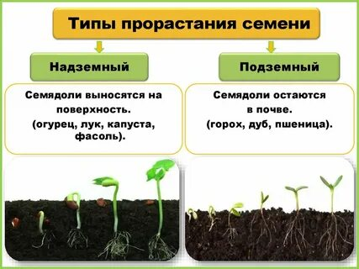

Slide 4


Slide 5
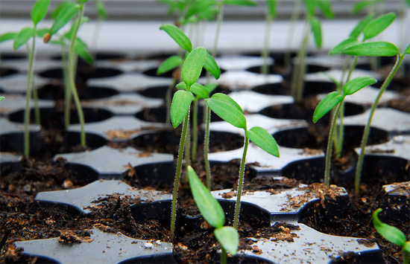
Предпосевная подготовка семян томата -

Slide 6
Итак, приступим.
Прогревание
Обработка марганцовкой
Обработка перекисью водорода
Обработка Эпином (стимулятор роста
Проращивание

Slide 7
Прогревание- Вы просто помещаете семена в воду с температурой около 50…60 градусов на 2..3 часа, а затем охлаждаете Чаще всего семена помещают в 1% (1 грамм марганцовки на 100 мл воды) раствор на 20 минут. обработка 3% раствором перекиси водорода в течение 40 минут.

Slide 8
Проращивание проводят очень просто: семена помещают в мокрую тряпочку, кладут ее в блюдце, заворачивают все в полиэтиленовый пакет и ставят пакет в теплое место

Slide 9
Какие семена нельзя замачивать и протравливать? Многие семеноводческие компании проводят предварительную обработку своих семян перед пакетированием. Это может быть смешивание с пестицидами (обычно протравленные семена имеют красный или зеленый цвет) или дражирование - заключение в оболочку из удобрений и средств защиты растений. Такие семена помидоров не требуют никакой обработки перед посевом на рассаду. Более того, их не надо обрабатывать, потому что вы смоете с них все полезное.

Slide 10
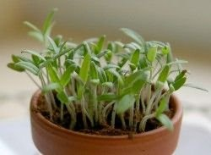

Slide 11
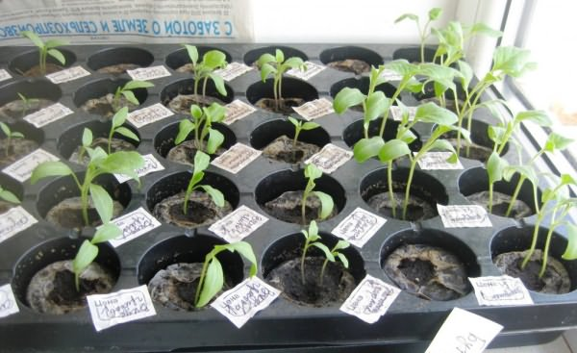

Slide 12
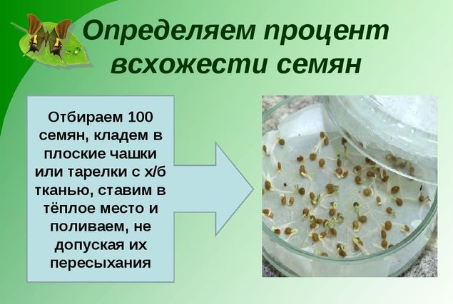

Slide 13
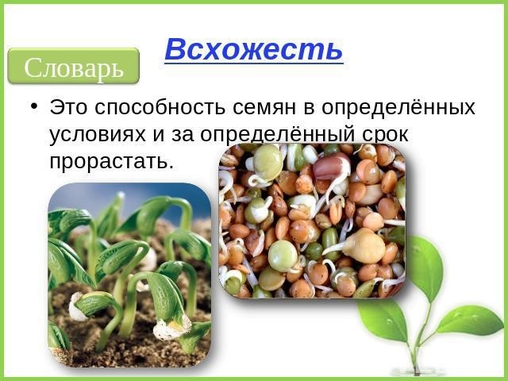

Slide 14
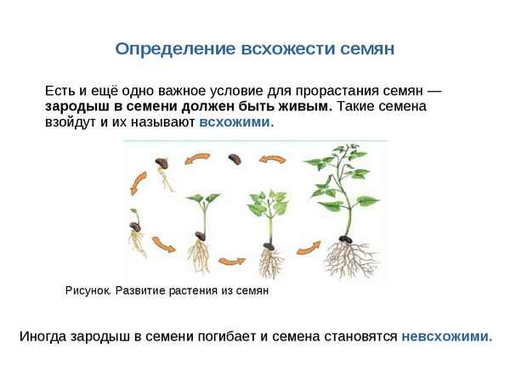

Slide 15
Какие семена нельзя замачивать и протравливать? Многие семеноводческие компании проводят предварительную обработку своих семян перед пакетированием. Это может быть смешивание с пестицидами (обычно протравленные семена имеют красный или зеленый цвет) или дражирование - заключение в оболочку из удобрений и средств защиты растений. Такие семена помидоров не требуют никакой обработки перед посевом на рассаду. Более того, их не надо обрабатывать, потому что вы смоете с них все полезное.

